Slide 1
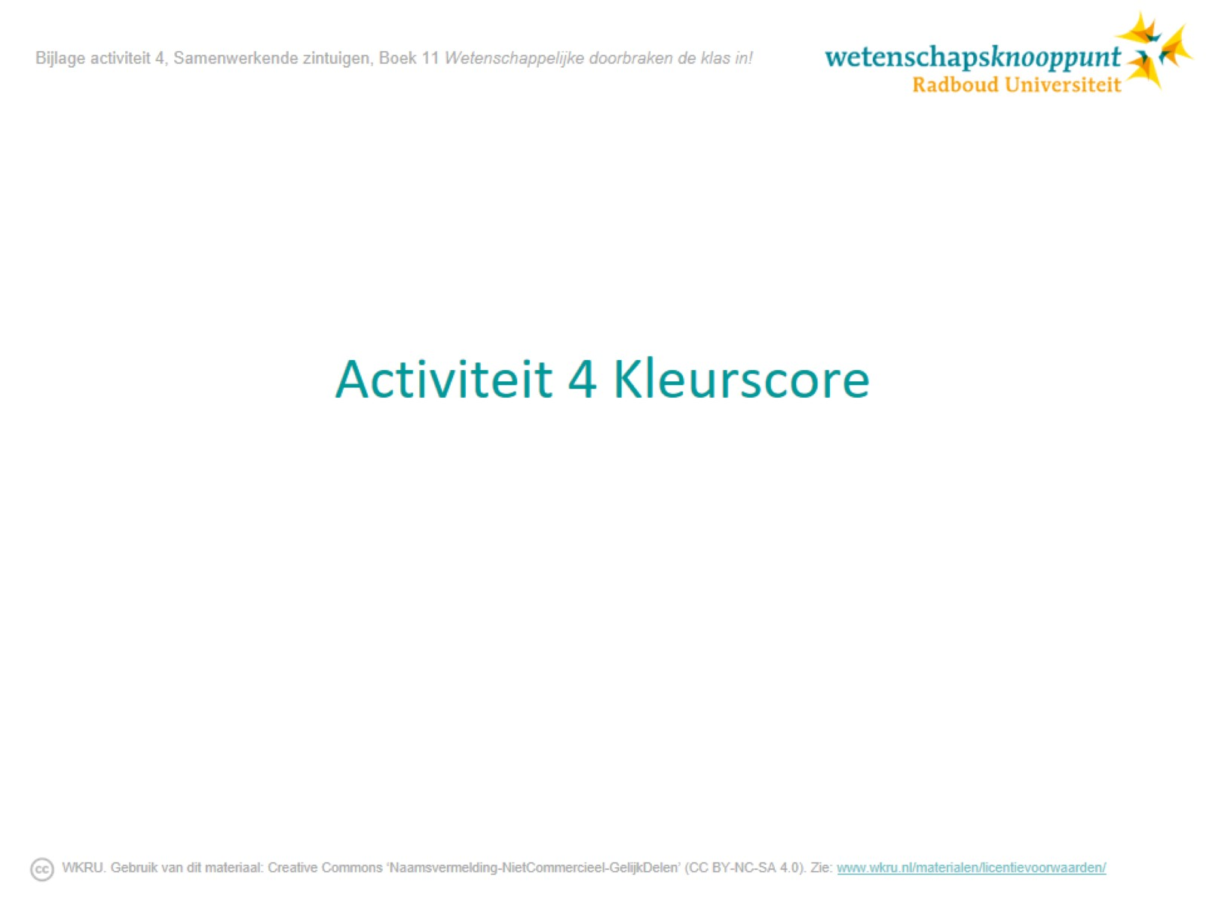
Activiteit 4 Kleurscore

Slide 2
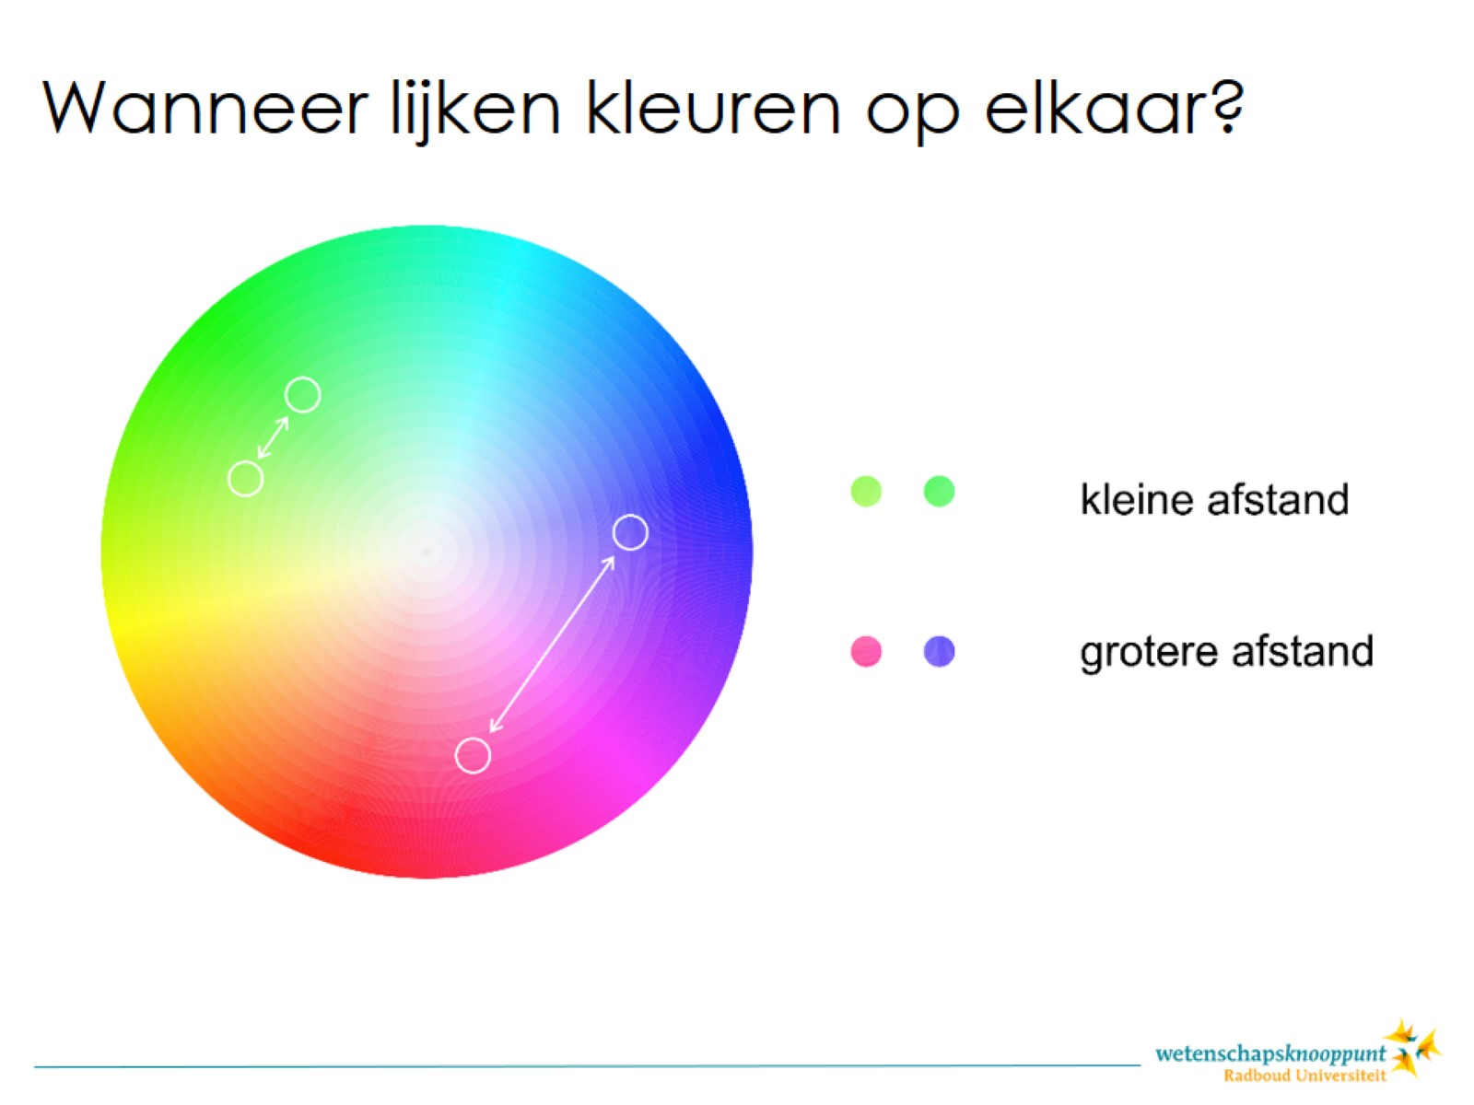
Notes:
Hoe veel kleuren op elkaar lijken kun je zien aan hoe dicht de kleuren bij elkaar liggen in de kleurencirkel.

Slide 3
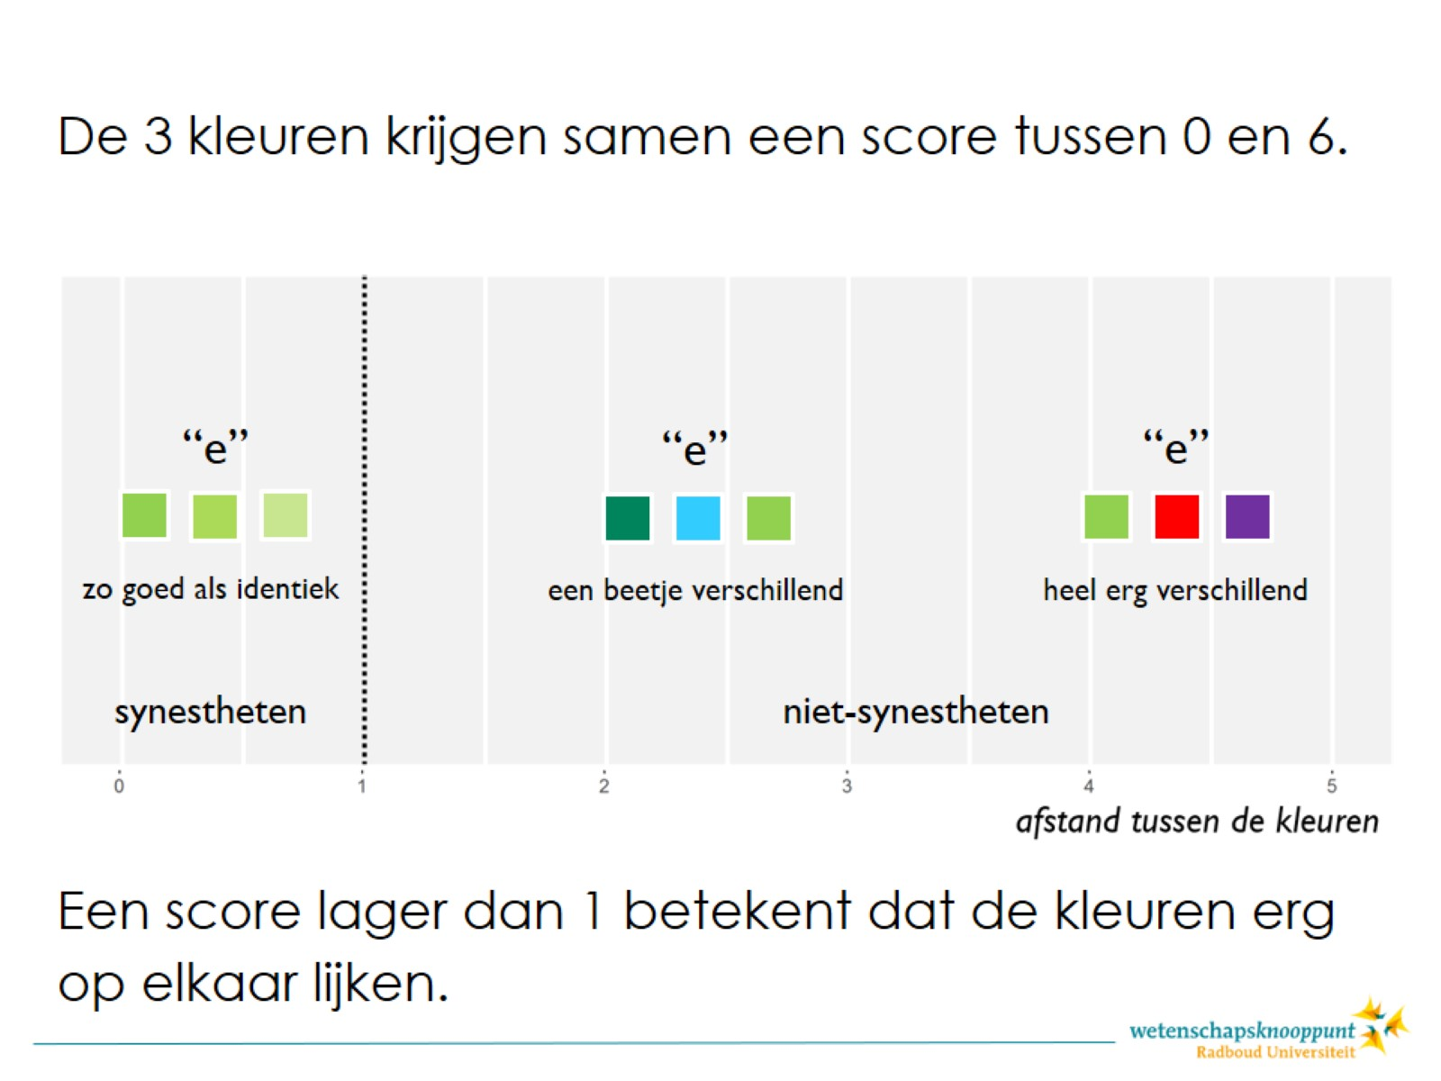
Notes:
In de test heb je per klinker drie kleuren gekozen. Voor iedere klinker krijgen deze drie kleuren samen een score.
Hoe meer de kleuren op elkaar lijken (dichter bij elkaar op de kleurencirkel) hoe lager de score.
Dus ook: hoe minder de kleuren op elkaar lijken (verder uit elkaar op de kleurencirkel) hoe hoger de score.
Een score lager dan 1 betekent dat de kleuren zo sterk op elkaar lijken dat ze bijna hetzelfde zijn.
Op het plaatje kun je dit goed zien: links bij de lage score lijken de kleuren heel erg op elkaar, in het midden verschillen ze wat meer en rechts bij de hoge score zijn ze heel erg verschillend.

Slide 4
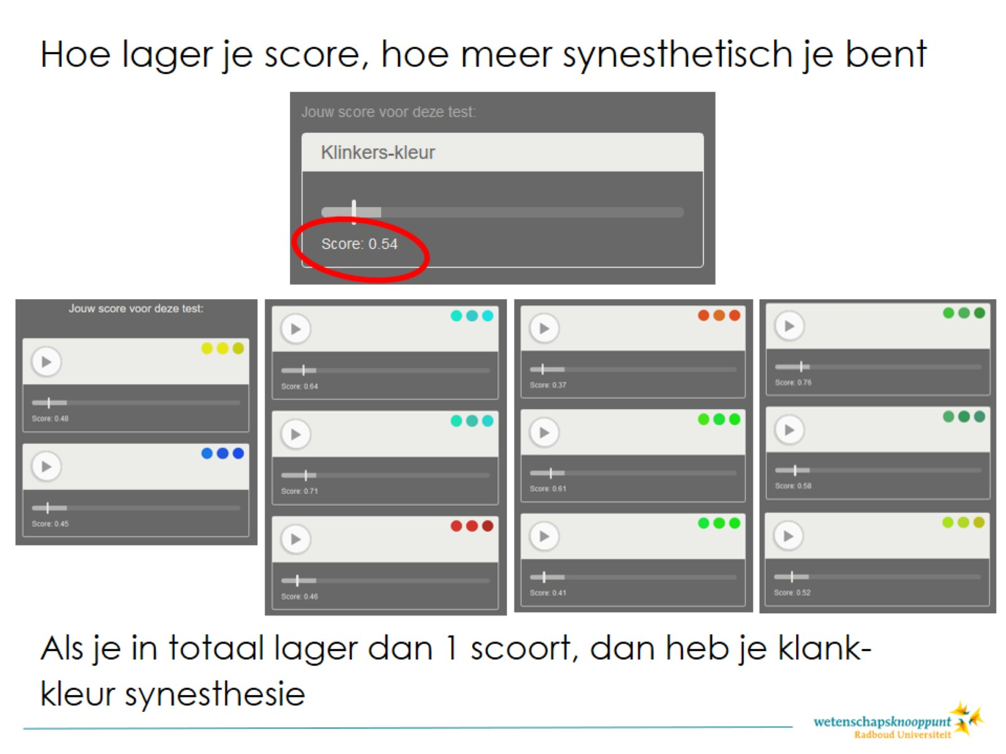
Notes:
Klank-kleur synestheten zien altijd precies dezelfde kleur bij een bepaalde klank. Je score op de test geeft aan of jij elke keer dezelfde kleur hebt gekozen voor één klank.
Hoe lager je score, hoe preciezer je kleurkeuzes en hoe meer synesthetisch je bent.
Als je gemiddeld lager dan 1 scoort, dan heb je klank-kleur synesthie.

